Slide 1

Проект по финансовой грамотности для детей младшего дошкольного возраста на тему:
«Ребёнок и финансы»
Филиал МАОУ «Нижнеаремзянская СОШ» д\с «Березка» с.Малая Зоркальцева
Воспитатель : Филатова Л.А
2022г

Slide 2

«Деньги, которыми обладаешь
– орудие свободы;
те, за которыми гонишься
— орудие рабства»
Жан-Жак Руссо
Что такое финансовая грамотность – это особое качество человека, которое формируется с самого малого возраста и показывает
умение самостоятельно зарабатывать деньги и грамотно ими управлять.

Slide 3

Актуальность
Финансовое просвещение и воспитание
детей-сравнительно новое направление
в дошкольной педагогике. Многочисленные исследования последних лет свидетельствуют
о необходимости экономического
образования для детей
дошкольного возраста, когда дети получают первичный опыт участия в элементарных экономических отношениях.

Slide 4
Цель:
Формирование основ финансовой грамотности детей младшего дошкольного возраста в процессе игровой деятельности
Задачи:
-Сформировать первоначальные представления об основах финансовой грамотности (деньги, потребности, товар, труд, цена в соответствии с их возрастными особенностями.)
-Объяснять некоторые доступные для этого возраста экономические взаимосвязи, складывающиеся непосредственным окружением.
-Сформировать умение грамотно действовать в повседневной жизни с использованием полученных знаний по финансовой грамотности.
-Развивать умение творчески подходить к решению ситуаций финансовых отношений посредством игровых действий.

Slide 5

Методы и приемы работы с детьми по финансовой грамотности
интеллектуальные игры и развлечения:
(сюжетно-ролевые, дидактические, настольные игры)
тематические занятия
беседы
чтение стихов, сказок, пословиц, поговорок

Slide 6

Работу с дошкольниками по формированию финансовой грамотности делим на четыре экономических блока:
1 блок: «Труд-продукт»
2 блок: «Деньги, цена, стоимость»
4 блок: «Полезные навыки и привычки в быту»;
Дети узнают о том, что люди трудятся, чтобы прокормить себя и свою семью, чтобы сделать запасы на будущее, приносить пользу другим. В процессе труда люди создают, производят различные предметы, продукты труда. Производство невозможно без средств производства, с помощью которых осуществляется процесс производства продуктов труда. Для того чтобы что-то изготовить, необходимо знать способ изготовления, который называют технологией.
3 блок: Реклама. Реклама – это определенная информация, которая упакована в оригинальную форму. Кроме информации реклама несет в себе определенный эмоциональный настрой. Именно поэтому дети так любят рекламу, играют в нее. Дать максимум информации при минимуме слов, выделить основные, характерные черты рекламируемого объекта, выгодно подчеркнуть его отличие от других и доказать преимущества.

Slide 7
Варианты создания условий по развитию финансовой грамотности в младшем дошкольном возрасте
- Сюжетно-ролевая игра «Магазин»
-Лепбук «Финансовая грамотность»
-Буклеты для родителей
-Сказки
- Дидактические игры «Профессии», «Купи другу подарок»

Slide 8

Взаимодействие с семьей
анкетирование
консультации
родительские собрания
создание и обогащенние развивающей среды

Slide 9



Консультации для родителей:

Slide 10




Читаем с детьми:

Slide 11
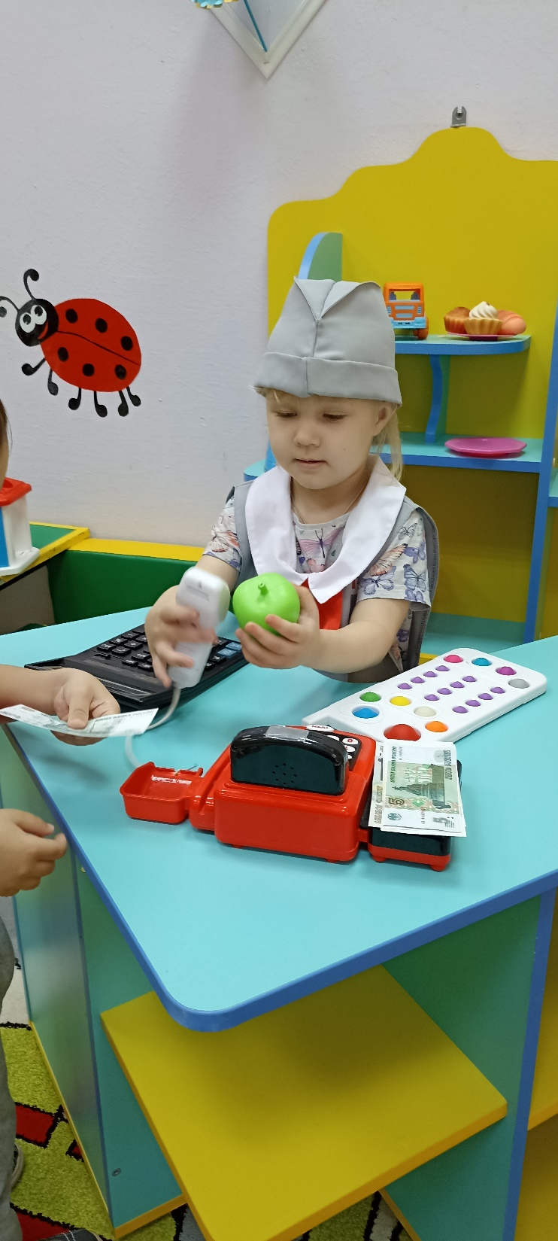
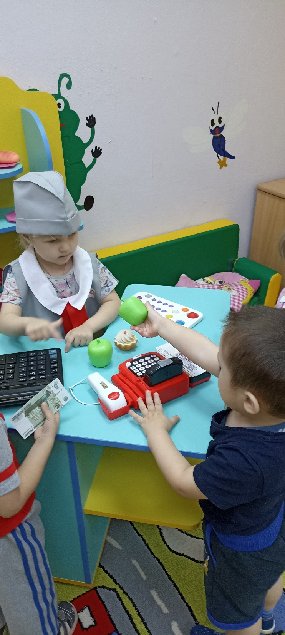
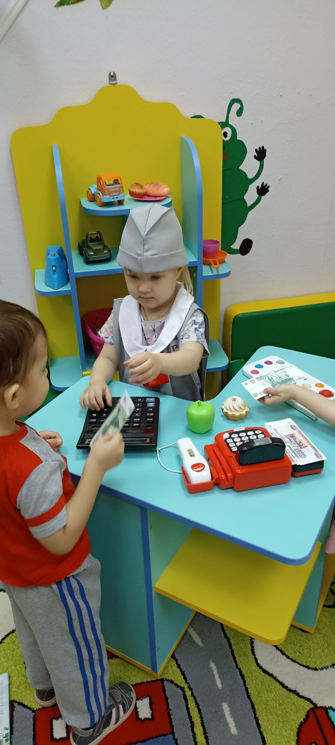
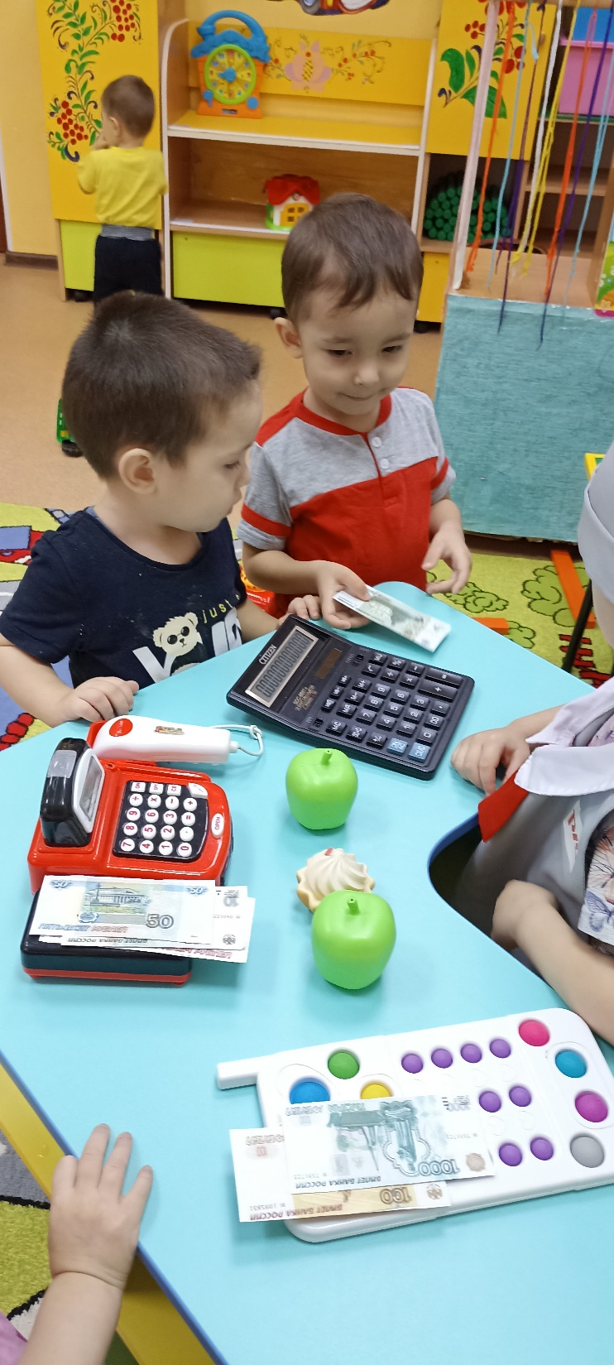
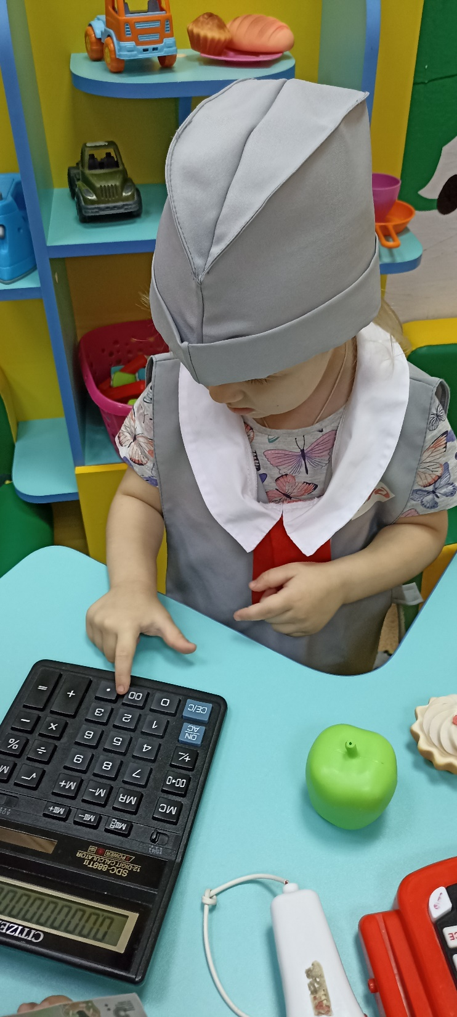
Сюжетно-ролевая игра «Магазин»

Slide 12
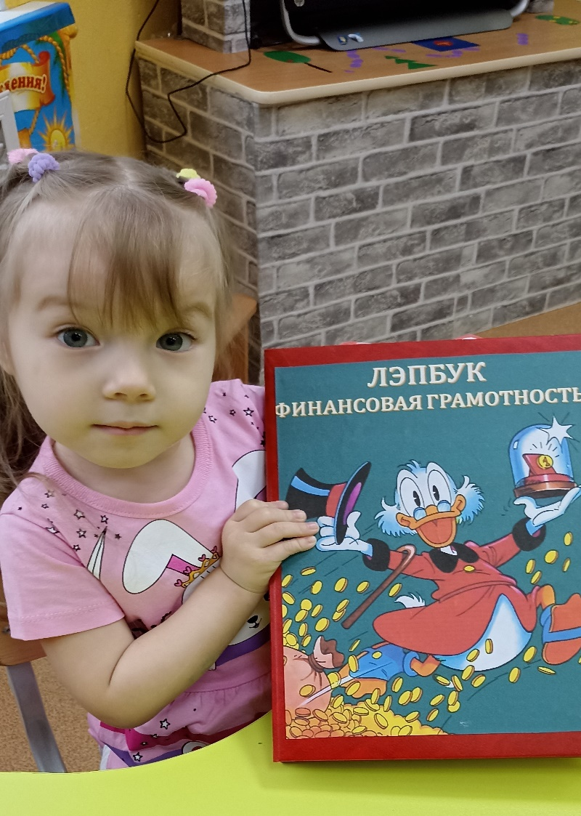
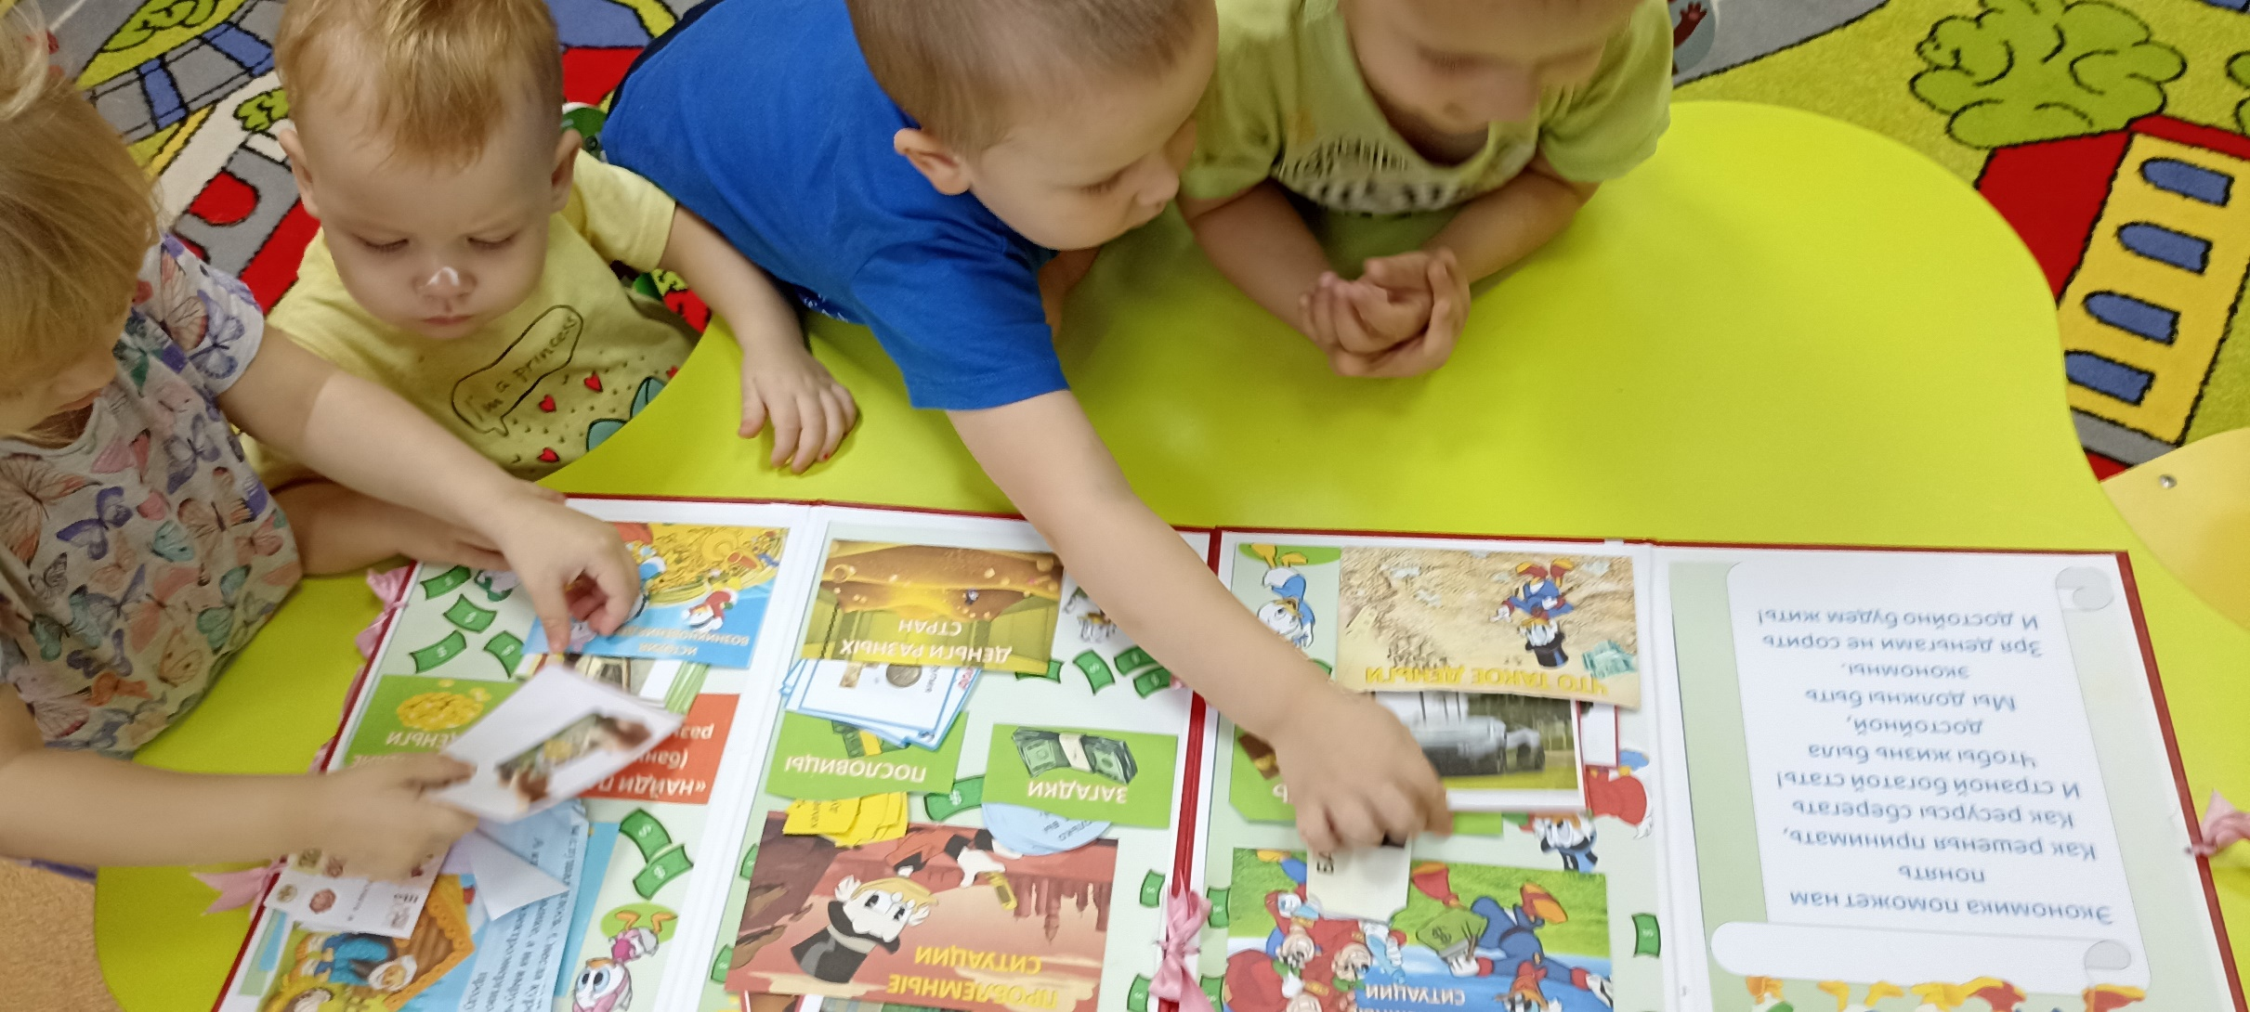
Работа с лепбуком «Финансовая грамотность»

Slide 13
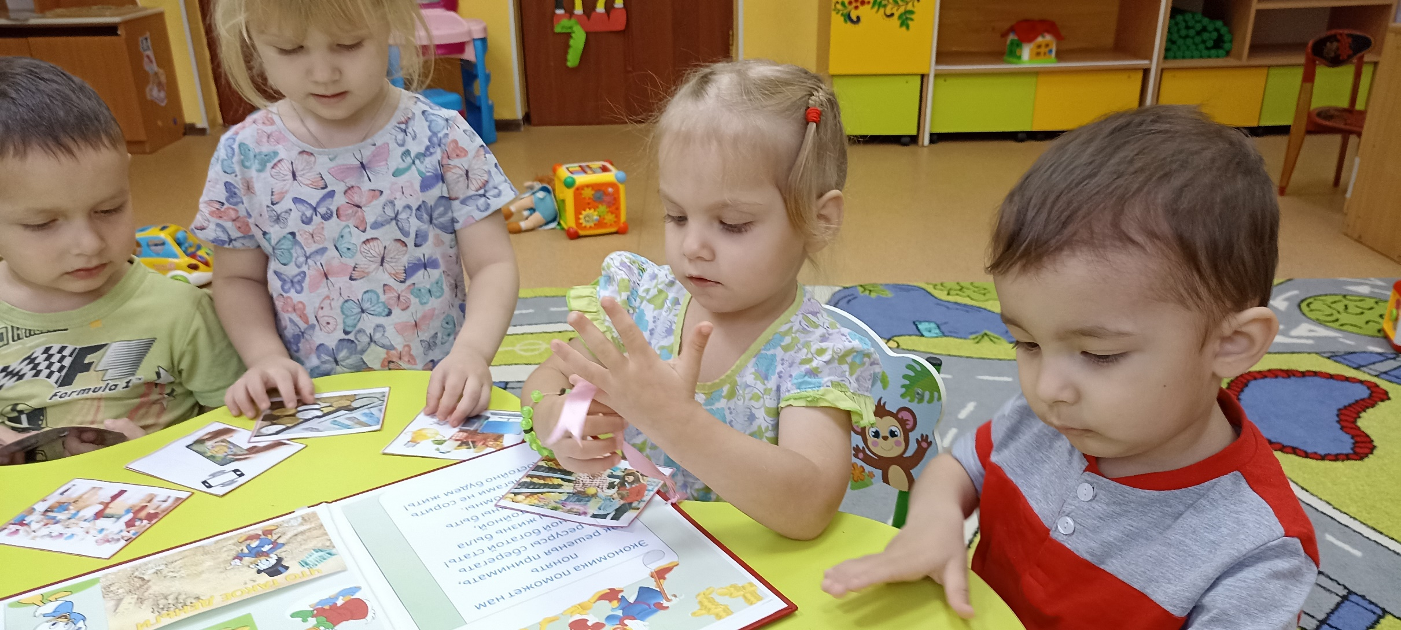
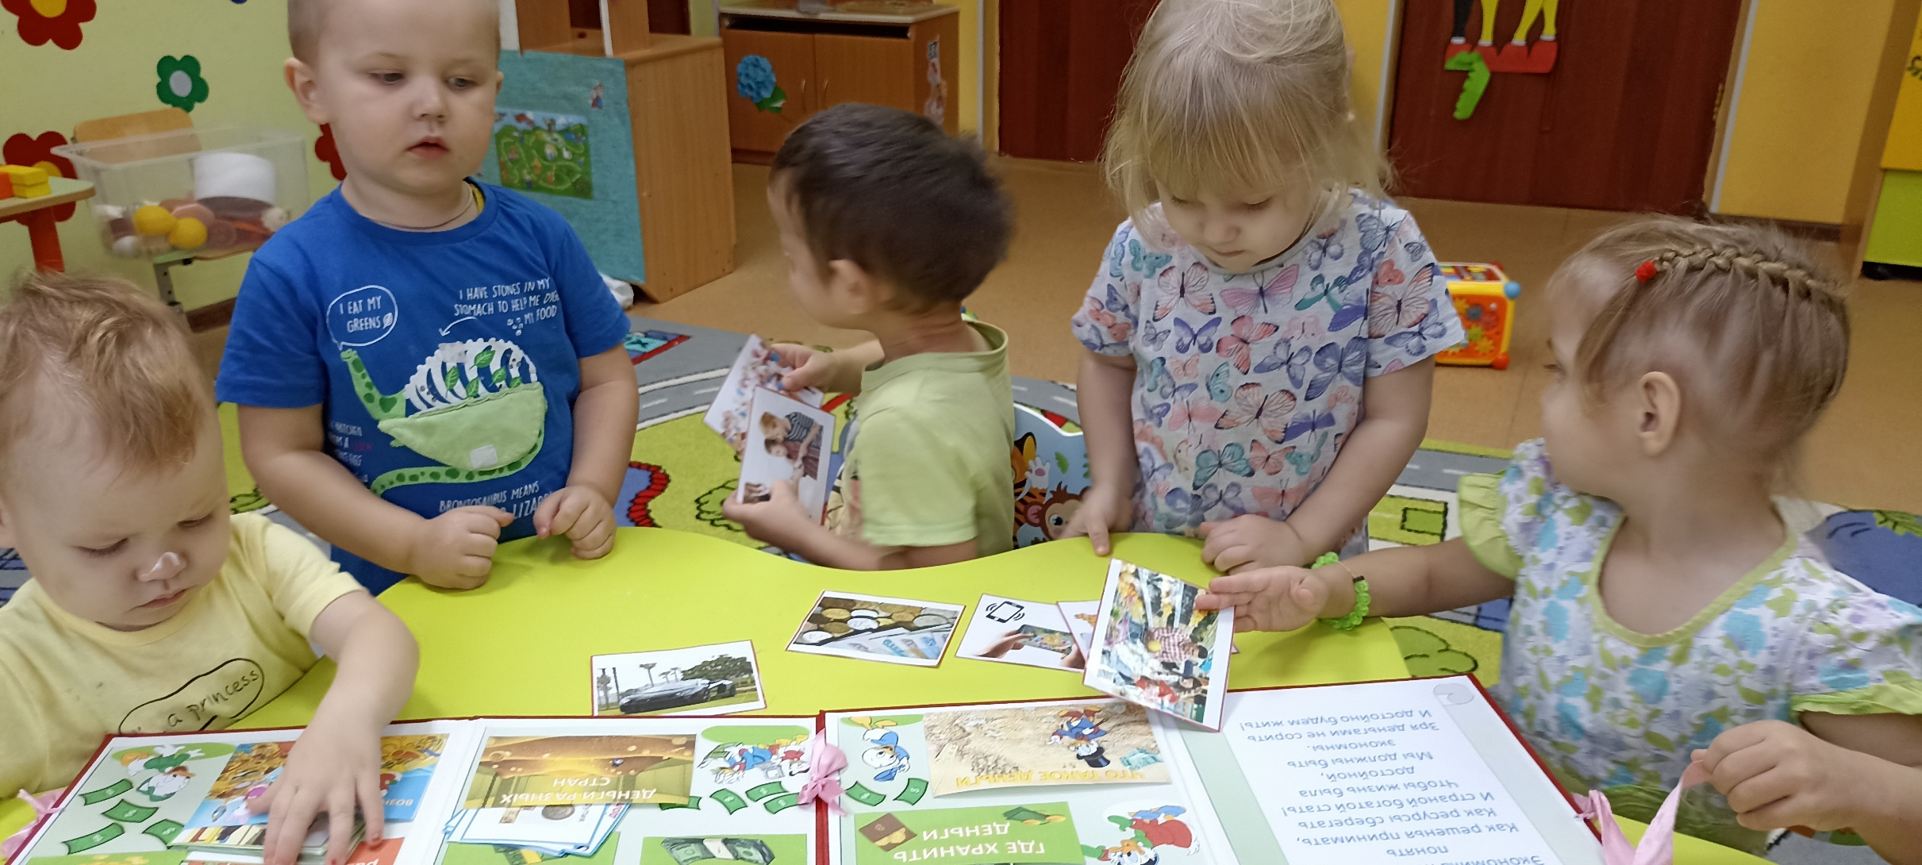
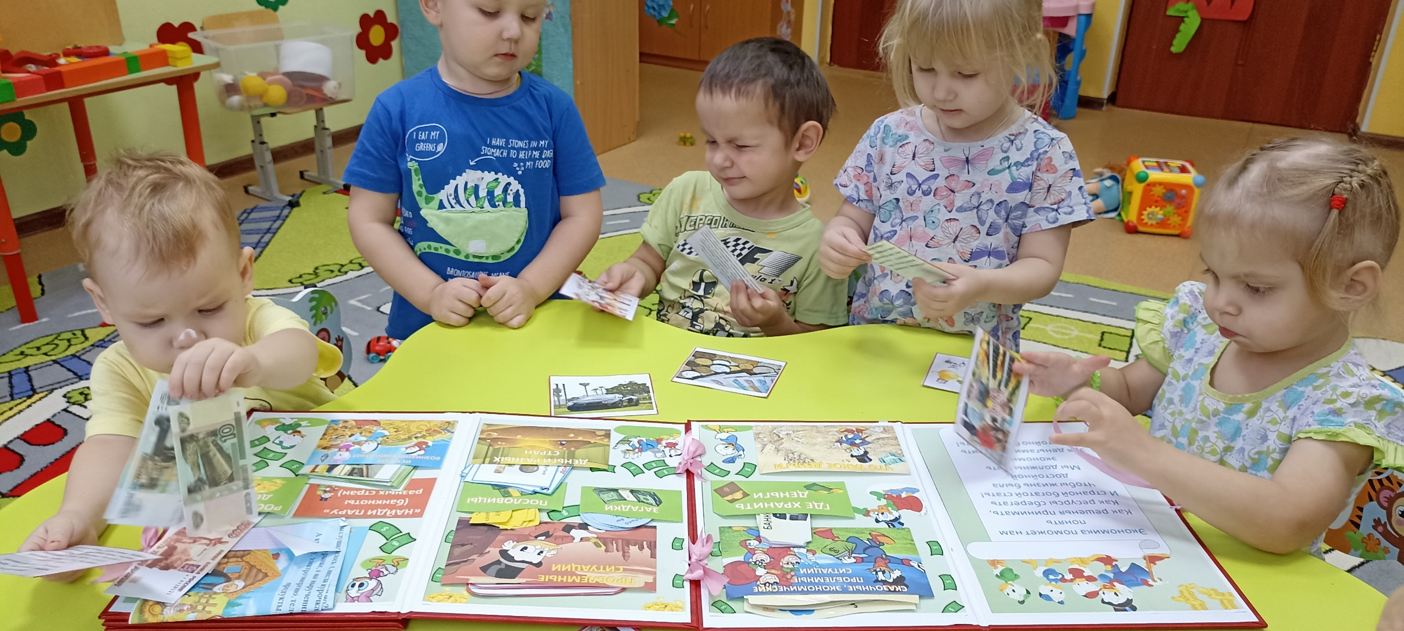
Работа с лепбуком «Финансовая грамотность»

Slide 14
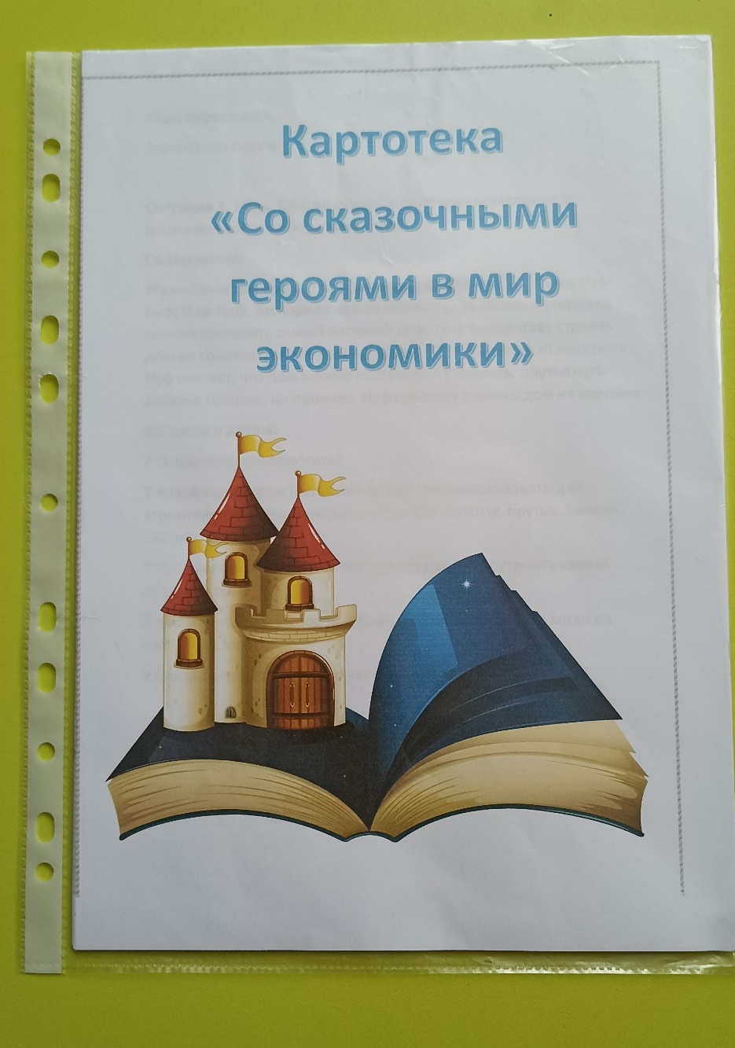
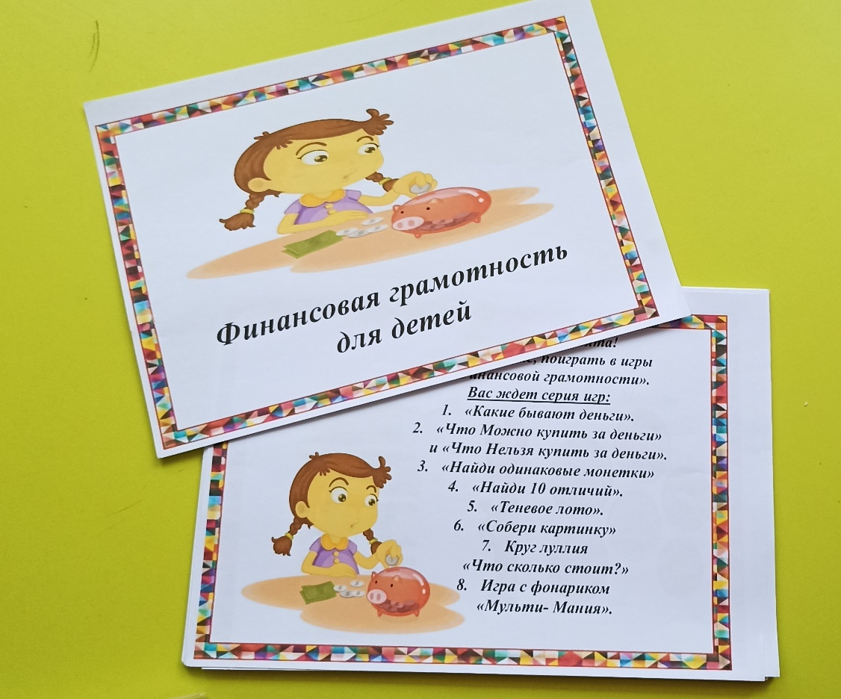

Slide 15

Ожидаемые конечные результаты:
Дети:
-приобретают первичный финансовый опыт
-учатся устанавливать разумные финансовые отношения в различных сферах жизнедеятельности.
Родители:
-получают дополнительные знания по воспитанию финансовой грамотности детей.

Slide 16
Рекомендации родителям, педагогам по экономическому воспитанию детей
-Не скрывайте от ребенка, каким способом зарабатываются семейные деньги и на что они расходуются.
-Объясняйте ребенку, какой вид деятельности какой доход приносит.
-Просите ребенка купить к обеду продукты на определенную сумму в Вашем присутствии и сделайте это сами. Сравните, у кого и почему это получилось лучше.
-Если вы решили давать ребенку деньги на карманные расходы, то старайтесь, чтобы на игрушки он купил сам, откладывая желанную покупку на какое –то время.
-Не превращайте деньги в способ наказания или поощрения.
-Внушайте ребенку, что ничто не дается даром: надо потрудиться, чтобы зарабатывать деньги.
-Учите детей понимать разницу между желаниями и нуждами. Они должны уметь соизмерять желания с возможностями семьи и научиться получать желаемое ценой собственных усилий.
-Читайте и обсуждайте с детьми детскую литературу экономической
направленности.

Slide 17
Список литературы:
1. Антонова Ю. Обсуждаем и играем: креативные задания для детей по финансовой грамотности. – М.: ВИТА-ПРЕСС, 2017. – 56 с.: ил.
2. Виноградова А. М. Воспитание нравственных чувств у старших дошкольников/ Под ред. А. М. Виноградовой. М. - 1989.-159 с.
3. Меньшикова, О. И., Попова, Т. Л. Экономика детям, большим и маленьким -М.:ТЦ Сфера, 1994.-157 с.
4. Сасова И. А. Экономическое воспитание детей в семье. М. - 1989.-137 с.
5. Смоленцева А. А. Введение в мир экономики или, как мы играем в экономику : Учебное пособие: СПб, 2001.-130 с.
6. Смоленцева А. А. Знакомим дошкольника с азами экономики с помощью сказок: Практическое пособие. -М.:АРКТИ, 2006.-88 с

Slide 18

Спасибо за внимание

